Slide 1
PROYECTO REALIZADO PREVIO LA OBTENCIÓN DEL TÍTULO DE INGENIERO EN ELECTRÓNICA E INSTRUMENTACIÓN

Slide 2
CARRERA DE INGENIERÍA ELECTRÓNICA E INSTRUMENTACIÓN.
Autores:
Tania Janina Aguinsaca Aguinsaca
José Alberto Ortega Guaitarilla

Slide 3
TEMA: AUTOMATIZACIÓN Y SUPERVISIÓN DEL PROCESO DE ELABORACIÓN DE BLOQUES DE HIELO SECO PARA MEJORAR EL RENDIMIENTO DE PRODUCCIÓN EN LA PLANTA DE CO₂ EN LA EMPRESA LINDE ECUADOR S.A.

Slide 4
ANTECEDENTES

Slide 5
En planta de CO₂ ubicada en la provincia de Pichincha sector Macachí se encuentra el proceso de fabricación de bloques de hielo seco el mismo que ha basado su funcionamiento en una estructura mecánica, neumática, hidráulica y eléctrica que databa de planos realizados en 1980, que bajo un adecuado mantenimiento se han logrando conjugar para la elaboración del producto final.

Slide 6
PROBLEMÁTICA

Slide 7
Pese al mantenimiento realizado en la prensa de hielo seco, existían algunos problemas que se enfocaban principalmente en su sistema de control entre los cuales podemos destacar:
Instrumentos obsoletos como lo es el uso de manómetros convencionales que no permitían una visualización exacta y precisa de la presión por parte de los operadores
Conexiones abultadas y sin marquillas que dificulta el distinguir posibles desconexiones.
Temporizadores que eran utilizados de forma manual y cada determinado tiempo requieren un ajuste, lo que hacía que existan tiempos muertos en el proceso e imprecisión en la elaboración del producto final
Uso de contactores electromecánicos que requería mantenimiento periódico, significaba gastos que pudieron ser disminuido gracias a la automatización
no contar con sistema de gestión de alarmas hacía que el proceso de operación sea inseguro poniendo en riesgo al personal que opera la máquina.
Botones sin identificación lo cual dificultaba la operación y el riesgo de error en la manipulación

Slide 8
SOLUCIÓN PLANTEADA

Slide 9
Se planteo el uso de equipos eléctricos y electrónicos modernos que permitan el correcto funcionamiento del proceso, supervisión y operación desde un computador, registro de variables en tiempo real, sistemas de alarmas y solucionar problemas de colisiones entre pistones.

Slide 10
DISEÑO

Slide 11
FUNCIONAMIENTO
RECOLECCIÓN DE DATOS
DIMENSIONAMIENTO DE EQUIPOS
DISEÑO DEL SISTEMA DE CONTROL
DISEÑO DEL HMI
DISEÑO DEL TABLERO ELÉCTRICO
MONTAJE

Slide 12
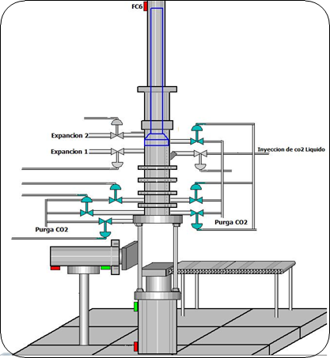
FUNCIONAMIENTO

Slide 13
RECOLECCIÓN DE DATOS
Para conocer cual seria el valor optimo del proceso de elaboración de bloques de hielo seco, se procedió a tomar datos basados en los siguientes puntos de evaluación:
Tiempo de inyección.
Peso del bloque
Tamaño del bloque
Operador
Tiempo total de ciclo.

Slide 14
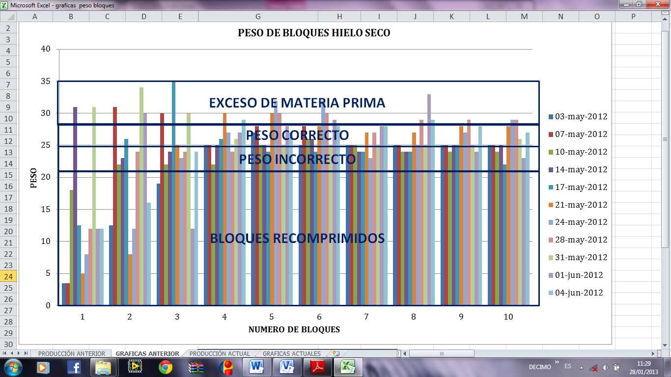
ANÁLISIS DE RESULTADOS

Slide 15
DIMENSIONAMIENTO DE EQUIPOS
Para el dimensionamiento de equipos se basó en las principales variables que intervienen en el proceso y sus rangos máximos de operación, verificar los equipos que se podían re-utilizar para disminuir costos de materiales.

Slide 16
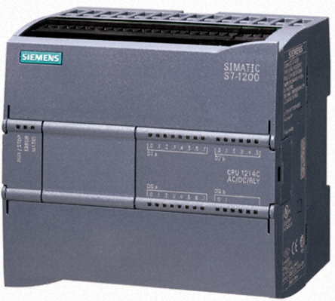
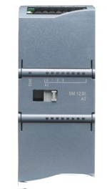
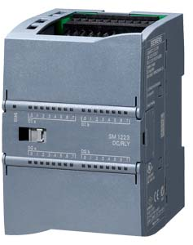
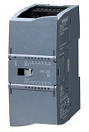
PLC S7-1200: CPU 1214C, ac/dc/relay
Módulo de entradas digitales: SM 1231 DC
Módulo de salidas digitales: SM 1221 DC
Módulo de entradas analógicas SM 1222

Slide 17
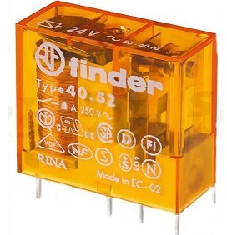
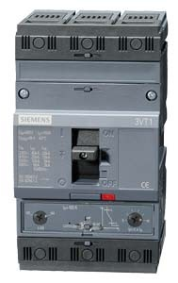
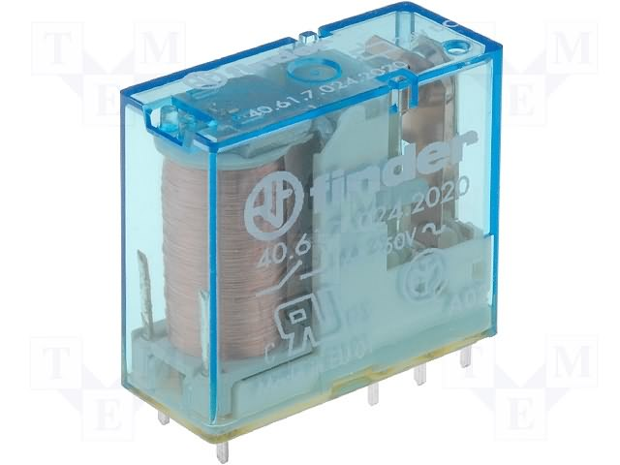
Transmisores vegabar de 16-25-400 bares
Relés con bobina de 110V
Relés con bobina de 24VDC
Breaker de 220V a 80A

Slide 18
EQUIPOS RE-UTILIZADOS
Contactor de activación de bomba
Contactor para calentadores
Electroválvulas neumáticas
Electroválvulas hidráulicas

Slide 19
DISEÑO DEL SISTEMA DE CONTROL
Luego de haber analizado toda la documentación existente que databa de 1980 y ver la complejidad del diseño, modificaciones que se habían hecho las cuales no constaban en los planos.
Se decidió realizar el sistema de control a partir del funcionamiento, para lo cual se realiza un diagrama de flujo de la máquina, el mismo que se muestra a continuación.

Slide 21
DISEÑO DEL HMI
Para iniciar el diseño de la interfaz humano máquina, se basa en el concepto de que el operador debe sentirse cómodo y familiarizado con la pantalla que va a interactuar, dicho esto se empieza con la descripción de cada una de las pantallas que se ha diseñado.

Slide 22
PANTALLA DE INICIO

Slide 23
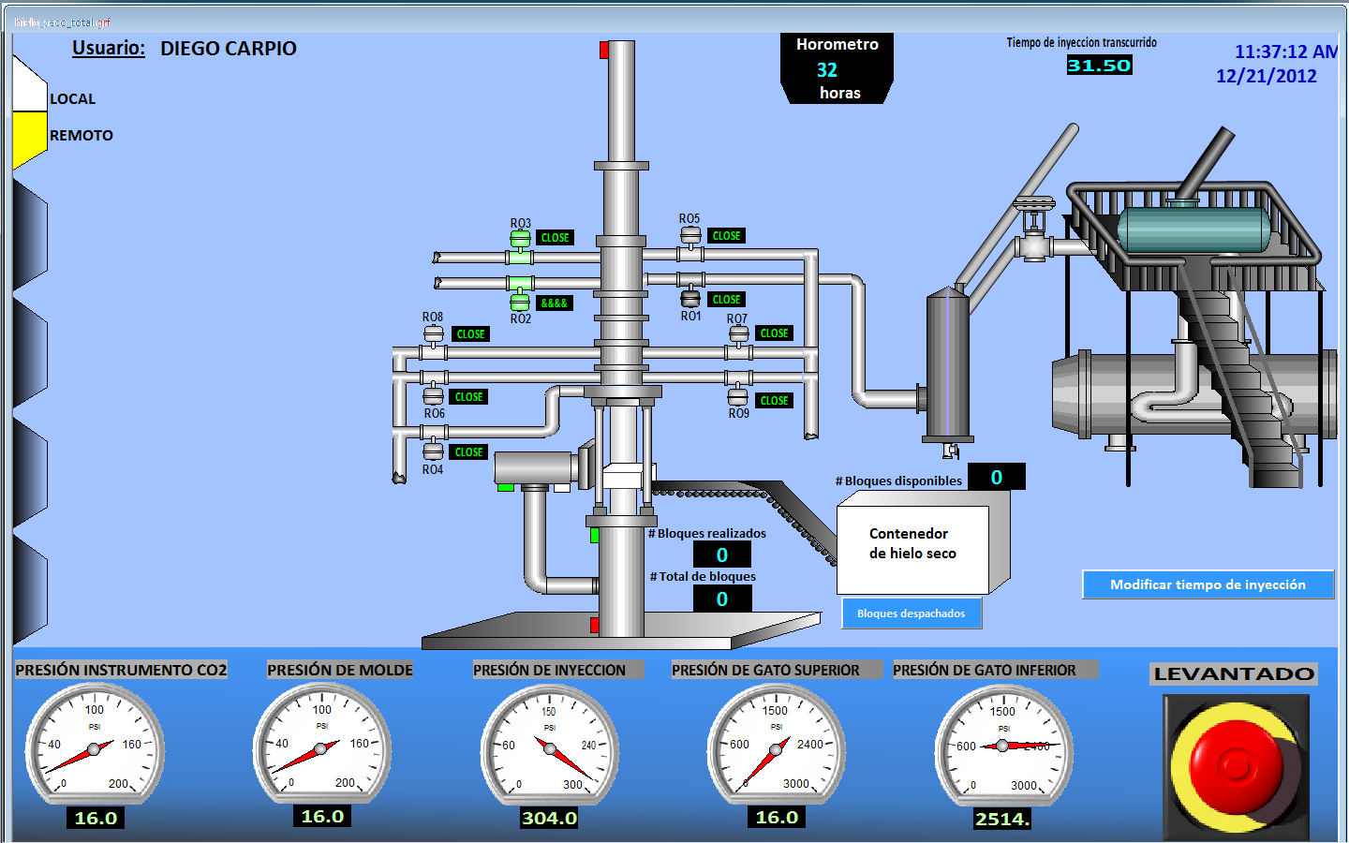
PANTALLA PRINCIPAL

Slide 24
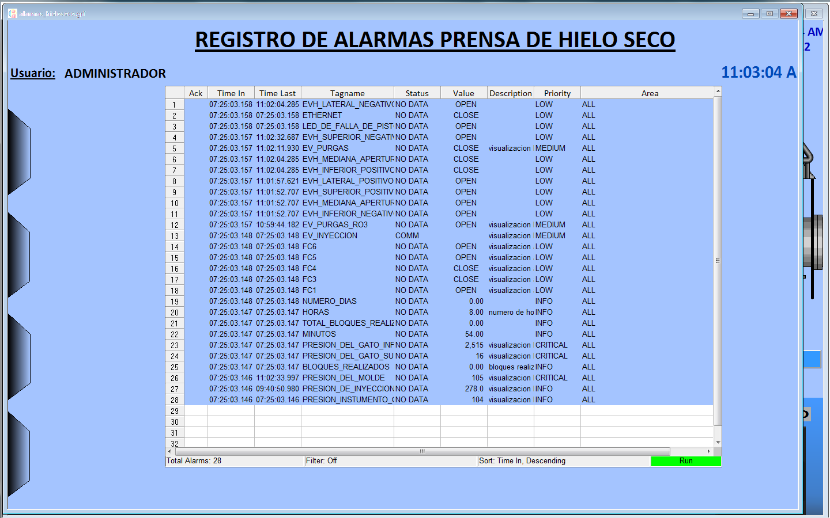
PANTALLA DE ALARMAS

Slide 25
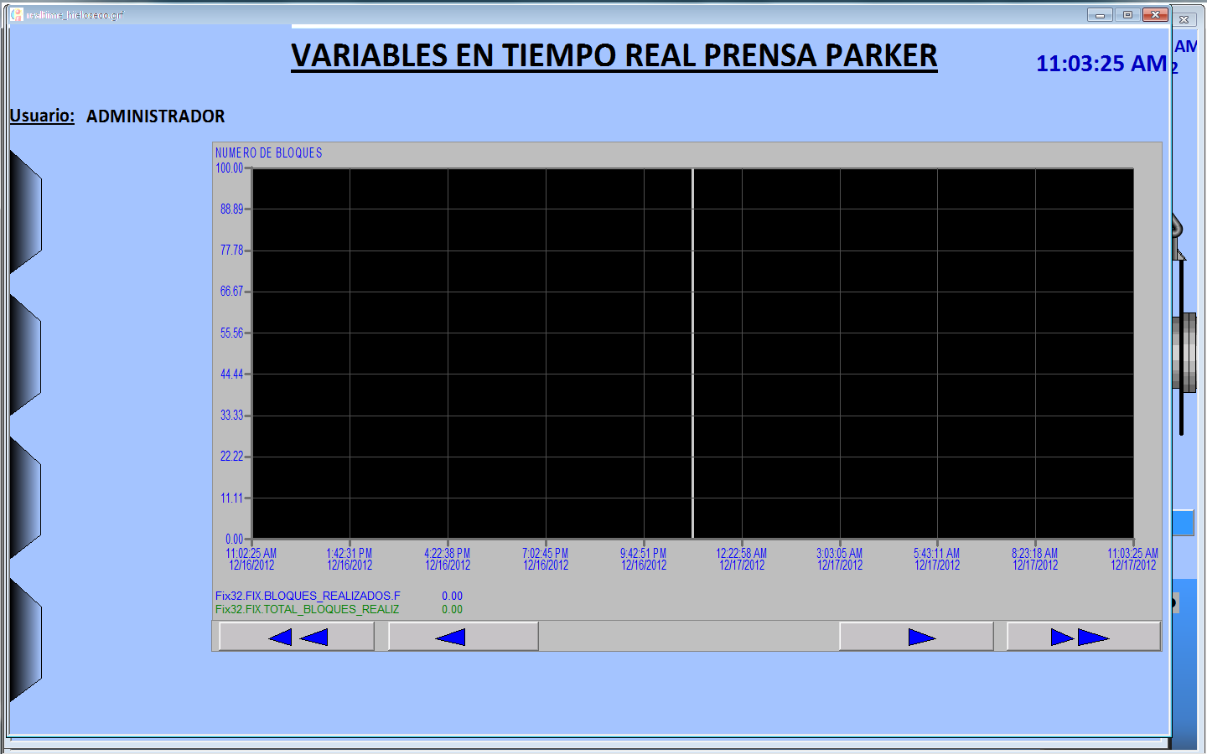
REAL TIME

Slide 26
HISTORIALES

Slide 27
CONFIGURACIÓN DE VARIABLES DE TIEMPO

Slide 28
CONFIGURACIÓN DE VARIABLES DE PRESIÓN

Slide 29
CONFIGURACIÓN DE RANGO DE TRANSMISORES

Slide 30
DISEÑO DEL TABLERO ELÉCTRICO
El tablero ha sido diseñado para que el operador tenga lo necesario para ejecutar su proceso, y pueda realizar un trabajo cómodo desde aquí.
La prensa de hielo seco consta de 6 manómetros, los mismos que permitirán visualizar:
presión de instrumento de CO₂
presión de molde (presión que se encuentra dentro de la cámara)
presión de inyección (presión del líquido que se encuentra dentro del tanque)
presión de grupo hidráulico (Indica la presión a la que se encuentra todo el sistema hidráulico)
presión del gato inferior (indica la presión de compresión de dicho gato)
presión gato superior (indica a que presión se encuentra funcionando el gato superior).
indicadores luminosos (lámparas) que indican estado de comunicación
modo de operación manual o automático
leds de diagnostico.
horómetro el mismo que contará las horas de funcionamiento de la máquina.

Slide 31
VISTA FRONTAL DE LA CONSOLA DE MANDO

Slide 32
MONTAJE
Para el montaje del nuevo sistema se consideran los siguientes puntos que se detallarán a continuación.
Desmontaje del tablero antiguo
Colocación de tubería hidráulica y neumática
Cableado

Slide 33
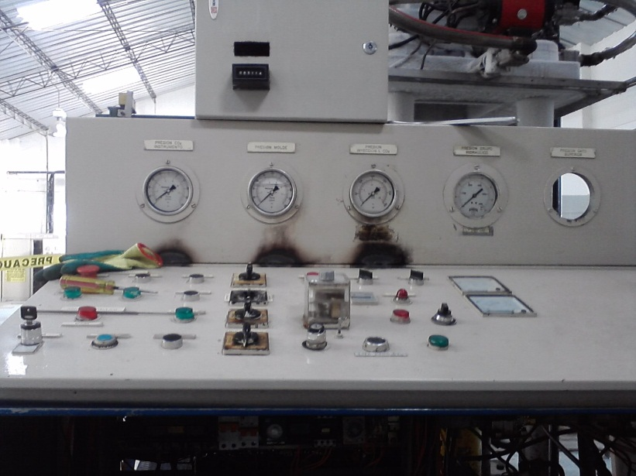
DIFERENCIA ENTRE CONSOLA ANTERIOR Y NUEVA

Slide 34
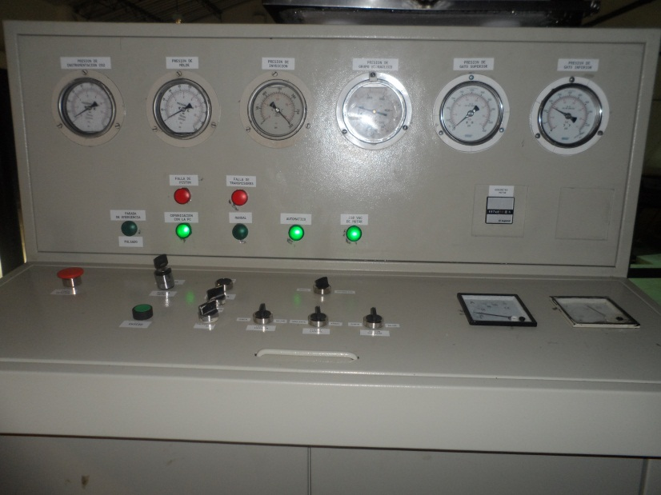

Slide 35
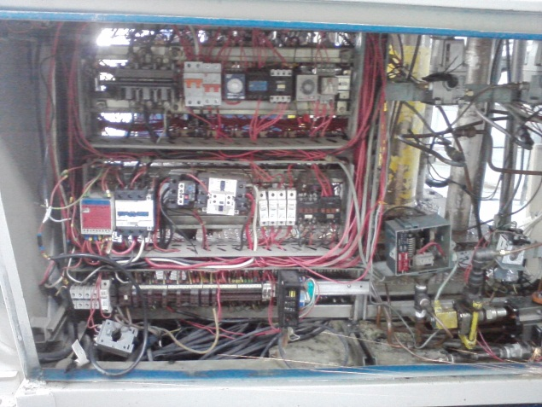
CABLEADO ANTERIOR

Slide 36
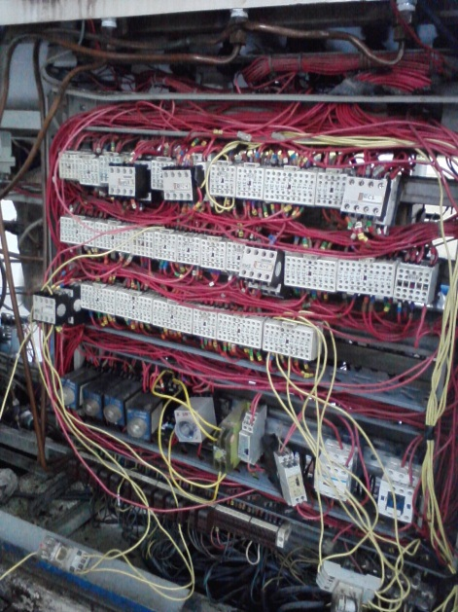

Slide 37
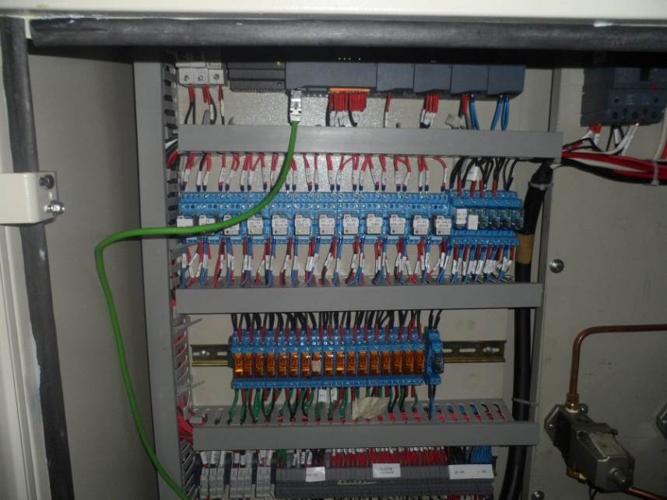
NUEVO CABLEADO

Slide 38
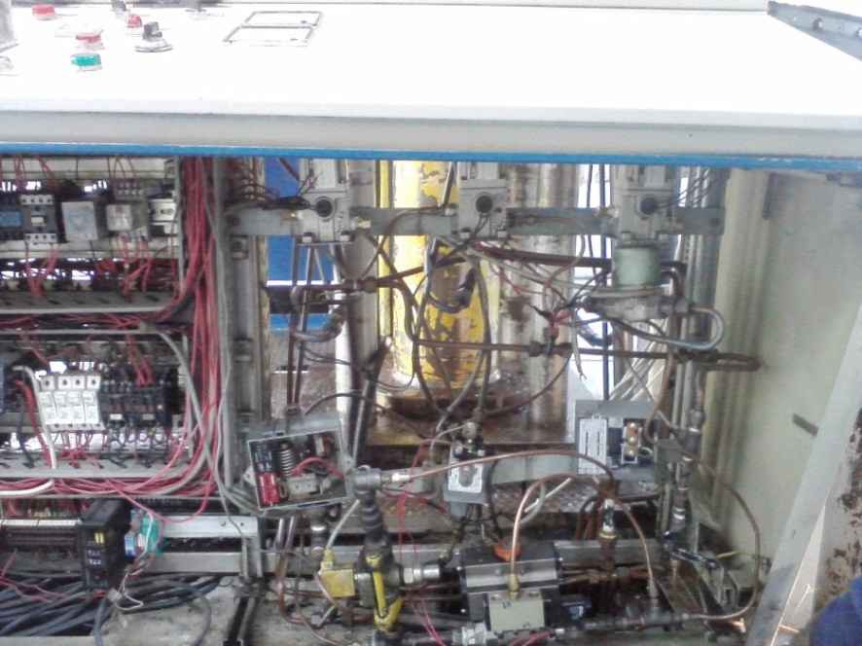
ANTIGUA CONEXIÓN DE ELECTROVÁLVULAS

Slide 39
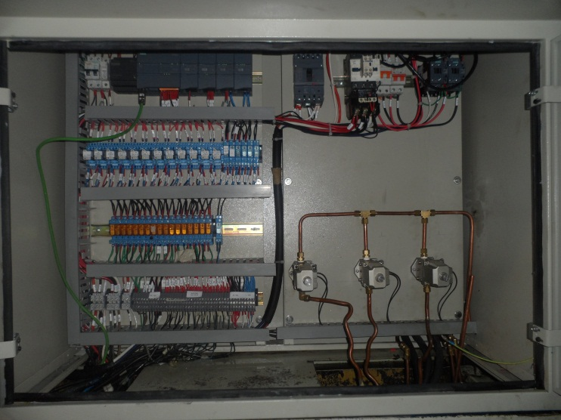
TRABAJO FINAL

Slide 40
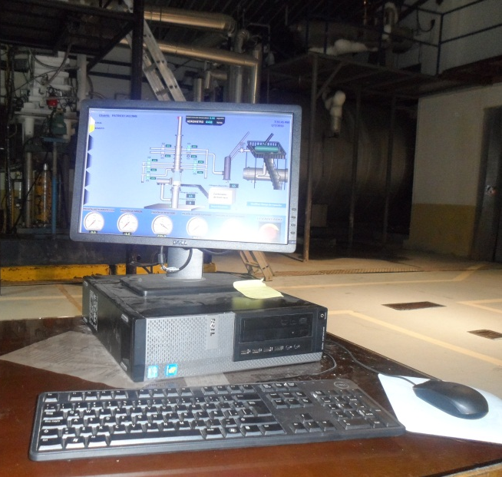
OPERACIÓN DESDE HMI

Slide 41
ANÁLISIS DE RESULTADOS
Después de instalar el nuevo sistema electrónico en la prensa de hielo seco, se procede a realizar el respectivo análisis de resultados.

Slide 42
PESO DE BLOQUES DE HIELO SECO ANTES DE AUTOMATIZAR

Slide 43
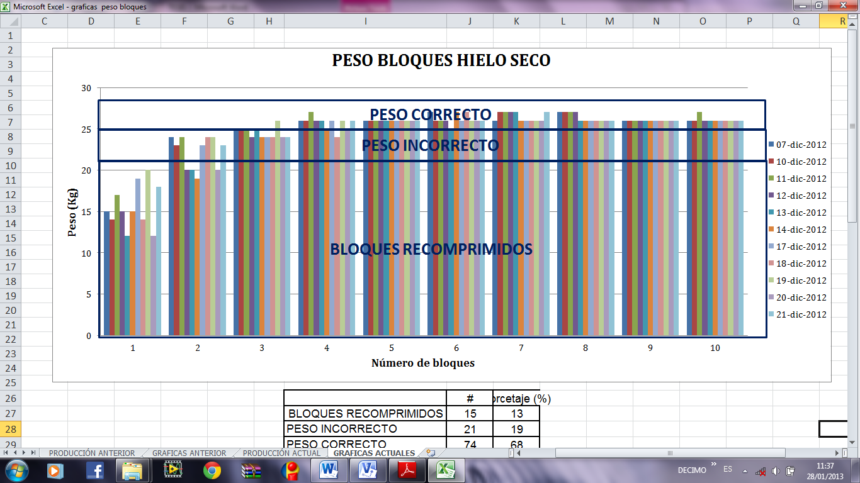
PESO DE BLOQUES DE HIELO SECO IMPLEMENTADA LA AUTOMATIZACIÓN

Slide 44
PORCENTAJE DE PRODUCCIÓN ANTES DE LA AUTOMATIZACIÓN

Slide 45
PORCENTAJE IMPLEMENTADA LA AUTOMATIZACIÓN

Slide 46
CONCLUSIONES
Con la implementación del nuevo sistema de control en la prensa de hielo seco, se ha podido evidenciar la disminución de pérdidas de producto debido a la falta de compresión y roturas del bloque al momento de su desmolde.
El manejo más eficiente de los tiempos de inyección desde la pantalla HMI ha facilitado al operador mejorar la exactitud del tiempo de inyección para obtener bloques del peso adecuado.
Con la incorporación de un sistema de válvulas que garantiza una adecuada presión de gas se ha buscado trabajar en parámetros óptimos en la elaboración de bloques de hielo seco y como resultado se tiene un bloque compacto y con menos sublimación.
Al instalar una boya que permita tener una adecuado nivel de líquido se garantiza que las inyecciones de CO₂ en la primera hora de producción sean continuas, con lo cual se evidencia un notorio aumento en la cuantificación de kilos/hora.
Mediante la facilidad de ingreso de tiempo de espera y presión desde el HMI se ha conseguido una flexibilidad en la producción ya que se puede corregir cualquier inconveniente que ocurra de manera rápida.

Slide 47
Debido al cambio de cableado y correcto uso de las señales de control se ha permitido tener una disminución en el consumo energético, lo cual se ve evidenciado en la cancelación de las planillas eléctricas.
Haciendo uso de las herramientas de programación, se garantiza que no se produzcan colisiones con los pistones inferior y lateral, como sucesos producidos con el sistema anterior.
Con el cambio del sistema de control, se ha mejorado los tiempos de paralización de producción por problemas eléctricos, puesto que las fallas que se puedan producir son más fáciles de identificar al disminuir el número de cables y mejorar la señalética e identificación de los mismos.
La colocación de múltiples pulsadores de parada de emergencia ha permitido que los operadores puedan tener una reacción rápida por consecuencia de cualquier eventualidad que se pueda presentar en el proceso de elaboración del producto.

Slide 48
El tener un adecuado sistema y posterior registro de kilos/hora por turno ha llevado a que se evidencie una mejor documentación y registro de producción que en el anterior sistema.
Mediantes las seguridades que se han integrado para los pistones PI,PS,PL se garantiza que al no llegar el pistón en cuestión al lugar indicado en un tiempo determinado el sistema encenderá una alarma visual y detendrá el bombeo de aceite, de esta manera se permite tener un ahorro por derrame de aceite y un fácil reconocimiento del error producido.
Haciendo uso de experiencias anteriores, se ha podido garantizar la seguridad para el operador debido a que no puede descender el pistón inferior cuando la presión el molde no sea la adecuada.
Los transmisores VEGA bar al ser de propósito específico permiten que se pueda colocar una alarma visual cuando los valores que sean entregados al PLC sean de un rango extremadamente bajo, de esta manera se alerta su desconexión del lazo.

Slide 49
RECOMENDACIONES
En el caso de encendido de led de falla de pistones, se debe revisar todas tuberías hidráulicas.
Si se llegara a encender el led de falla de transmisores, se debe revisar las conexiones que llegan al PLC si todo está bien verificar los sellos de los transmisores.
Una vez terminado la elaboración del producto se debe dejar todos los selectores en parada tanto en el tablero como en la PC.
Al finalizar del turno dejar pulsado el botón de parada de emergencia puede ser el que se encuentra en la pared, junto al operador o en el tablero.
En caso de que el PLC vuelva a ser programado deberán ser configuradas las variables nuevamente desde el HMI debido a que la memoria es nuevamente iniciada.
Caso de que el cable de comunicación sufra algún daño o rotura se puede sacar el terminal y conectarlo donde sea seguro.
En el caso de que en cualquier parte del ciclo automático el operador puso el selector en modo manual la máquina una vez terminado el ciclo se puede realizar esta acción.

Slide 50
Gracias

